Slide 1
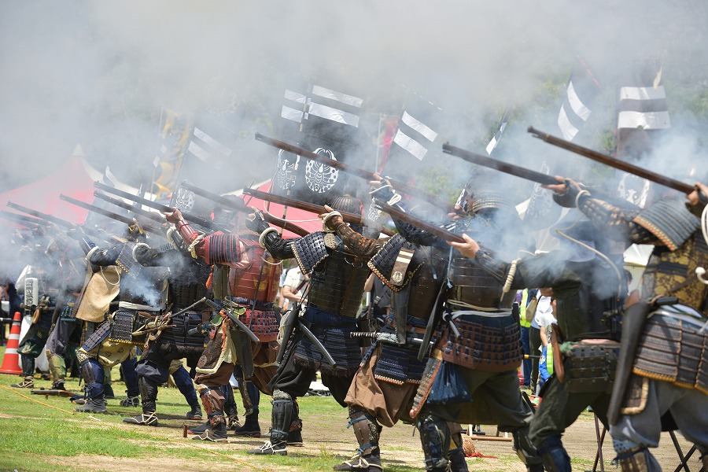
센코쿠시대 戦国時代
센코쿠시대의 발전과 양상
2170**3* 어*민

Slide 2
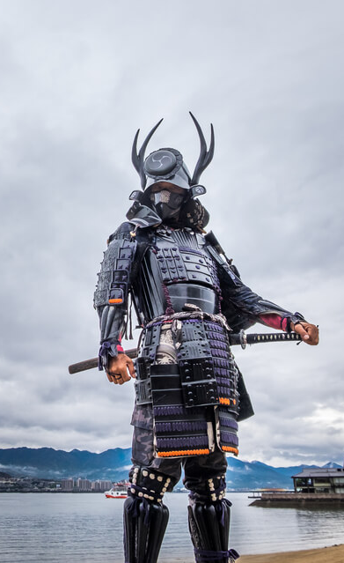
Table of Contents
목차
001
센코쿠시대란?
002
각 가문의 소개
003
무기와 기술의 발전
004
현재에 끼치는 영향

Slide 3
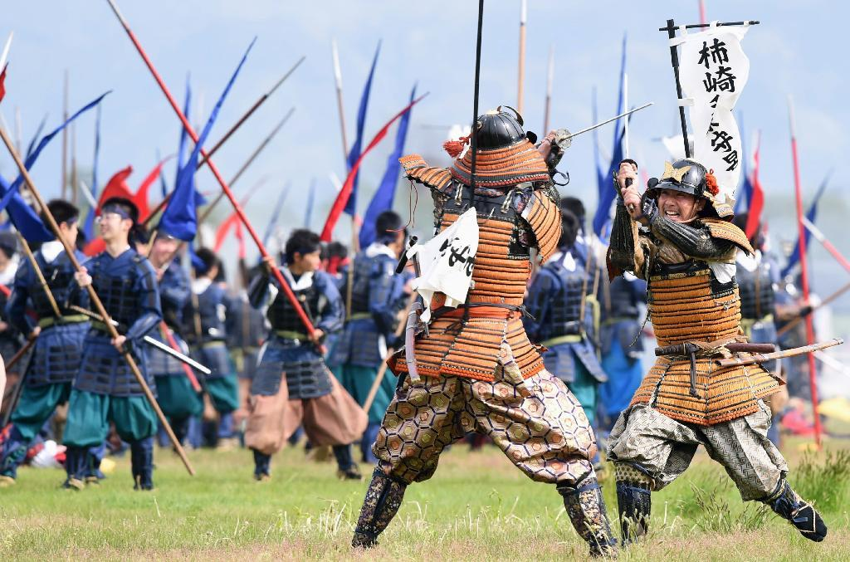
Part 1
센 코 쿠 시 대

Slide 4
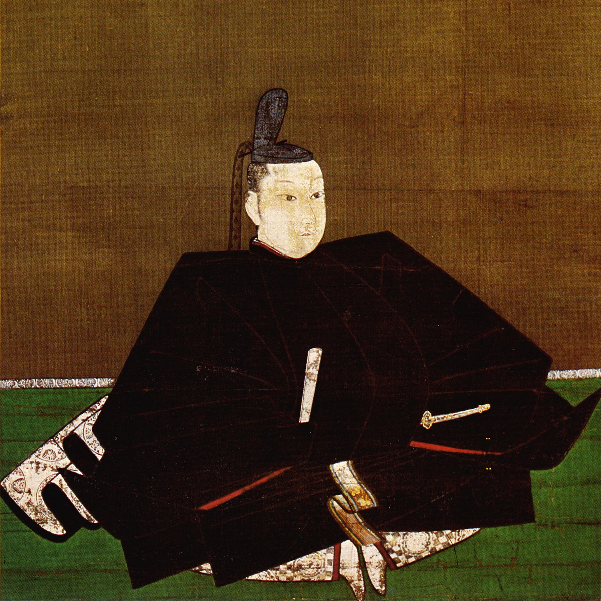
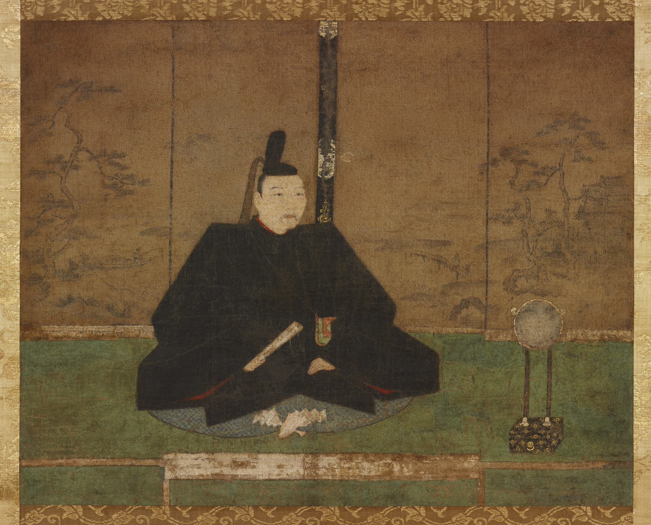
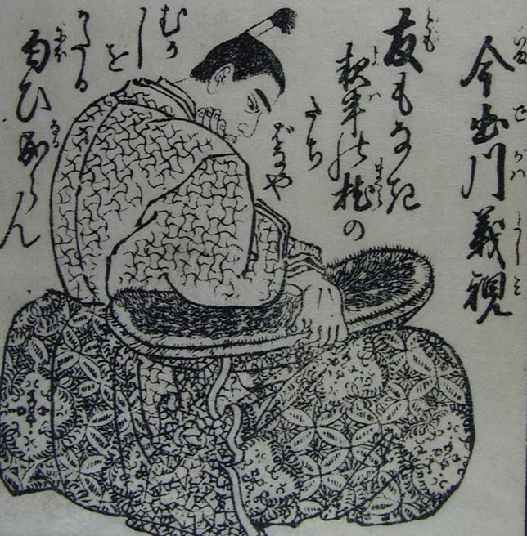
센코쿠시대
센코쿠시대의 발단
아시카가 요시히사
아시카가 요시마사
아시카가 요시미
정식 후계자
센 코 쿠 시 대
쇼군의 동생

Slide 5
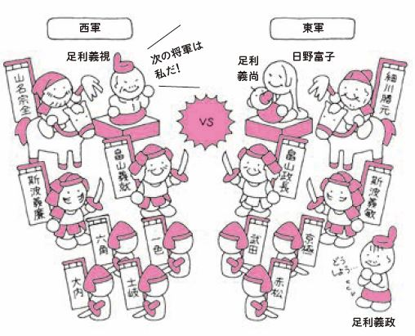
센코쿠시대
오닌의 난이 일어난 이유
아시카가 가문의 후계자 분쟁
아시카가 가문은 쇼군의 아들인 요시히사와 동생 요시미를 두고
후계자 분쟁이 일어났으며 일본은 동군과 서군으로 나뉘어 수도인
교토에 결집하였다. 그들은 각자 지지하는 후계자를 옹위하기 위해
교토를 반으로 나누어 대립하였으며 이 전란을 오닌의 난이라고 한다.
오닌의 난 당시 많은 다이묘들이 자신의 지방에 대리인을 남겨두고
교토로 향했으며 이들을 슈고 다이묘라고 한다.
슈고 다이묘들이 올라간 후 각 지방에 남겨진 대리인들은 슈고
다이묘들의 자리를 꿰찼으며, 이들을 센코쿠 다이묘라고 한다.

Slide 6
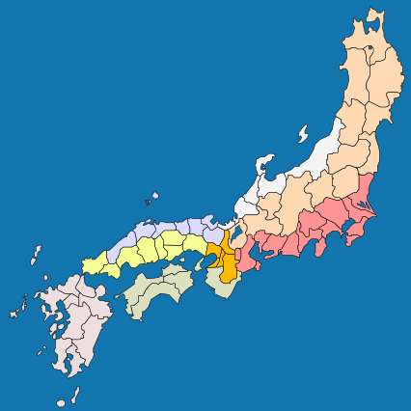
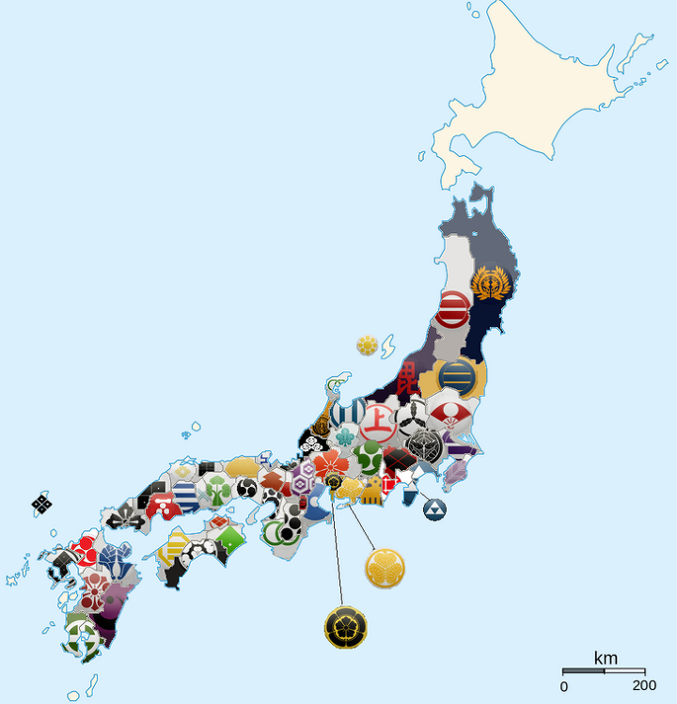
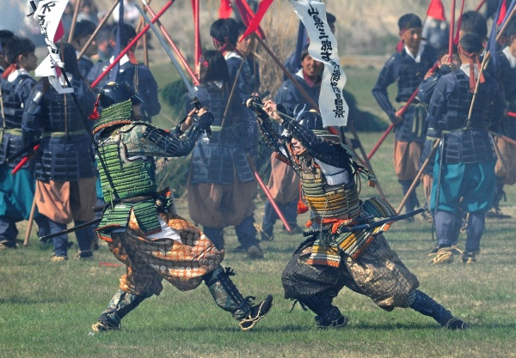

센코쿠시대
각 지방의 지배형태 변화
슈고다이묘
센코쿠다이묘
영토 분쟁

Slide 7
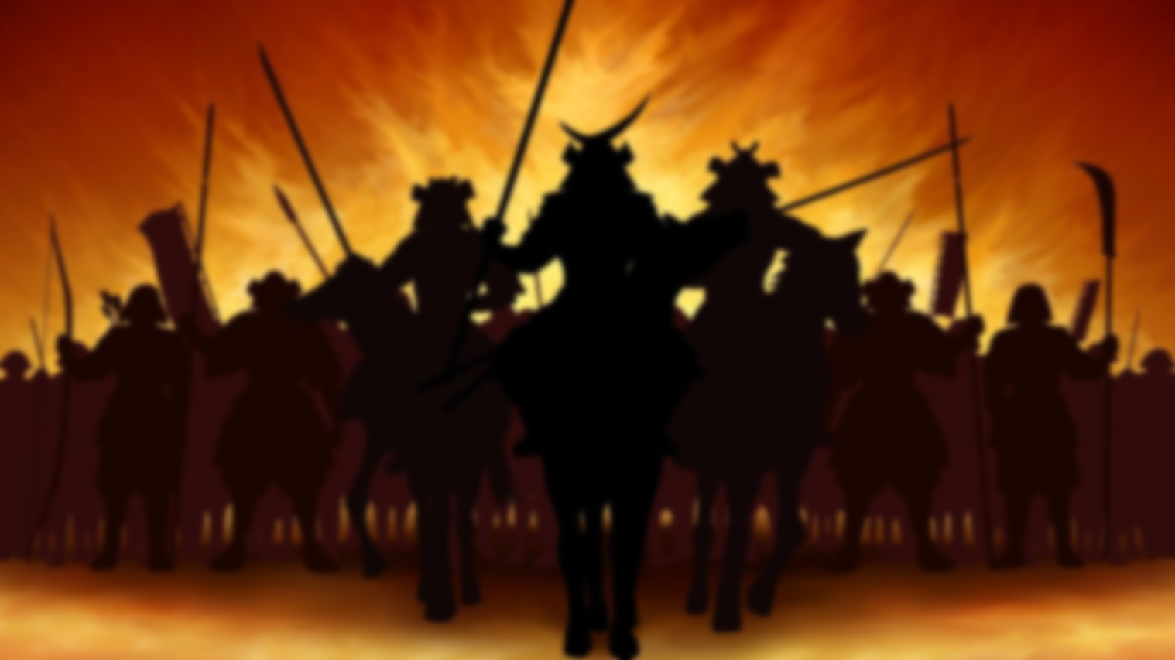
Part 2
무기의 발전과 문화의 변화

Slide 8
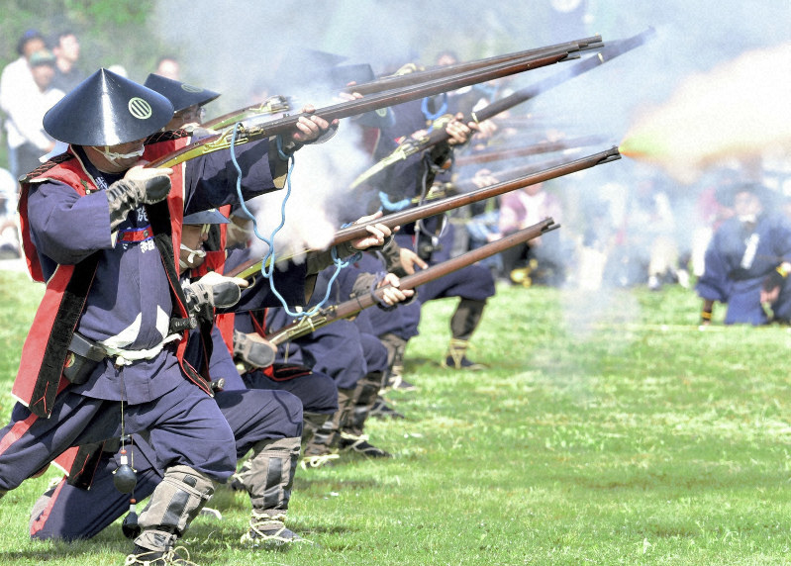
센코쿠시대
무기와 문화의 발전
전쟁이 불러온 기술과 문화의 발전
센코쿠 다이묘들의 세력경쟁으로 시작하여 전국적으로 확대되어진
전국시대는 각 가문이 서로 다투며 보다 유리한 싸움을 하기 위해
전국적이고 산발적인 기술 발전이 이루어졌다.
각 지방에서는 구하기 쉬운 인재나 무기들을 이용하여 그들의 군대를
발전시켜 나갔으며 그 형태는 각 가문별로 특징을 잘 담았다.
다양한 무기와 문화는 이후 근현대 일본의 문화에 영향을 주었다.

Slide 9
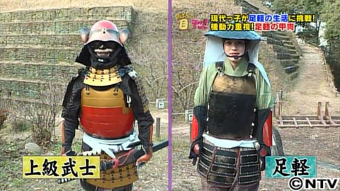
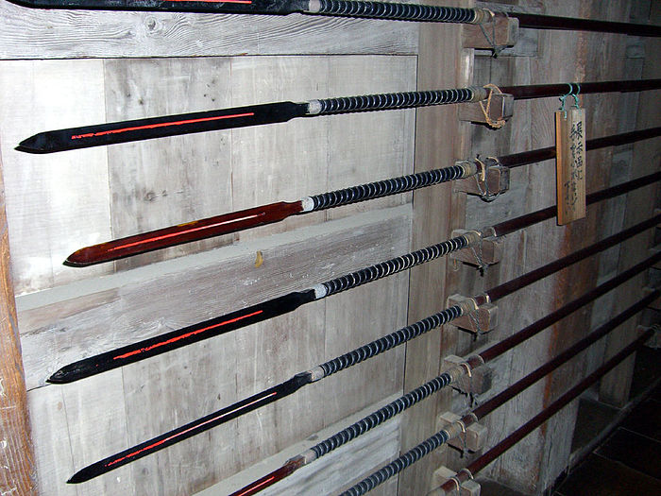
센코쿠시대
센코쿠시대에 발전한 무기
조총 ( 뎃포 )
갑옷
장창 ( 나가에야리 )

Slide 10
센코쿠시대
열병기의 시대의 도래
조총의 위력과 발전
포르투갈 상인들과의 무역으로 일본에 들어온 매치락 소총의 위력은
당시 일본의 무사들에게 충격적인 일이었다. 당시 방어장비를 무력화
가능하며 사용법이 쉽고 간단한 조총은 당시 일본에게는 상당히
매력적인 무기였다. 이는 이후 일본이 대량의 조총을 만들어 내는
계기가 되었고 소형 화기의 발명은 곧 전장과 방어구의 변화를
초래하는 계기가 되었다.
또한 이 현상은 일본의 사회 계층에도 큰 변화를 가져왔다.

Slide 11
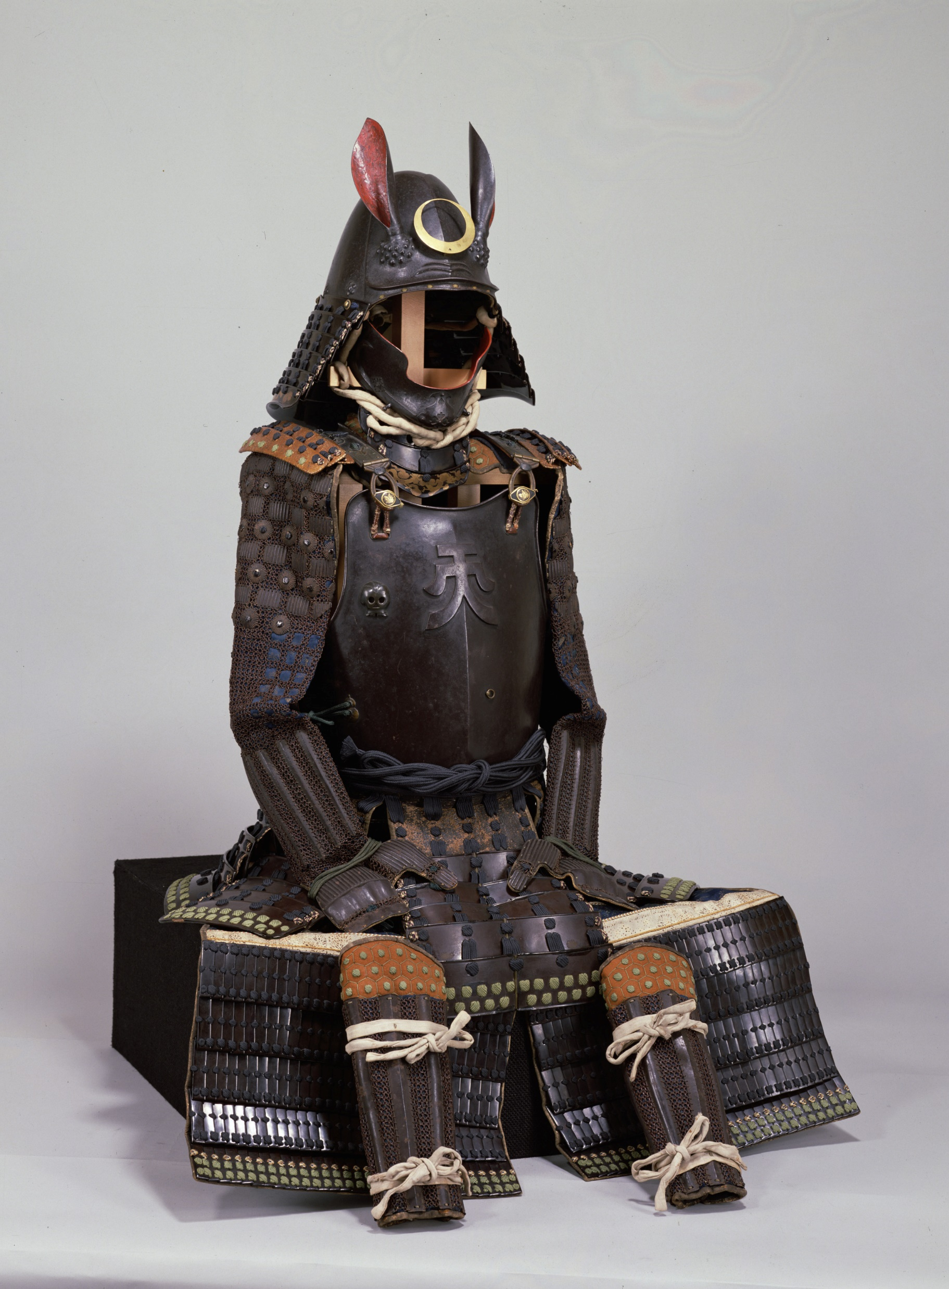
센코쿠시대
갑옷의 변화와 철기 제조술의 발전
강철갑옷의 발전
조총의 위력에 놀란 일본인은 포르투갈 상인에게 서양식 철제술을
이용하여 만든 철갑을 입기 시작하였다.
이 철갑은 서양의 철갑의 모양을 본따 만들면서도 일본의 장식이나
방식을 버리지 않았으며, 이는 곧 전장의 경향을 바꾸게 되었다.
고위급 관료나 귀족층들은 비싼 돈을 들여 질이 좋은 철갑을 입었고,
서양식 철갑은 기존 일본의 화살이나 검이 치명적인 영향을 주기
어려워 졌다는 것을 의미한다.

Slide 12
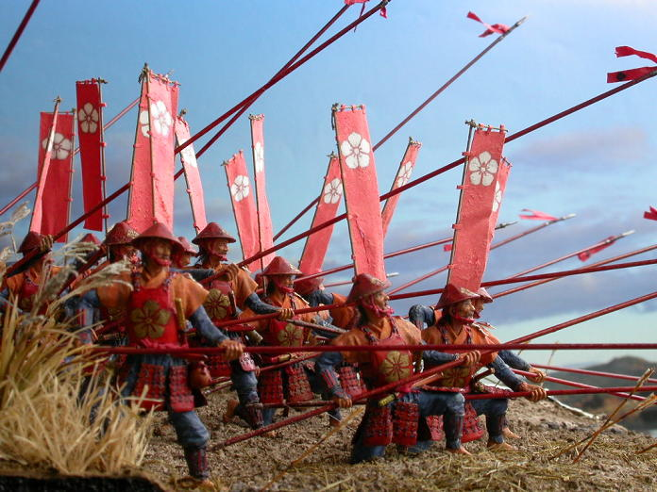
센코쿠시대
아시가루가 전장의 꽃이 되다
나가에야리의 발전
나가에야리( 이후 일본식 장창 )은 최소 2미터에서 최대 6.4미터
길이의 장창으로 적보다 긴 사거리를 점유하기위해 점점 길어진
무기이다.
일본식 장창병은 마치 로마의 팔랑크스를 연상케 하였으며, 그들과
똑같이 가까이 붙은 적에 대한 문제를 안고 있었다.
고로 카와우치 전법을 개발하고 다같이 일제히 공격하는 전법을 이용
아시가루가 전장의 양상을 바꾸는 주요 전력으로 발전하는 계기가
되었다.

Slide 13
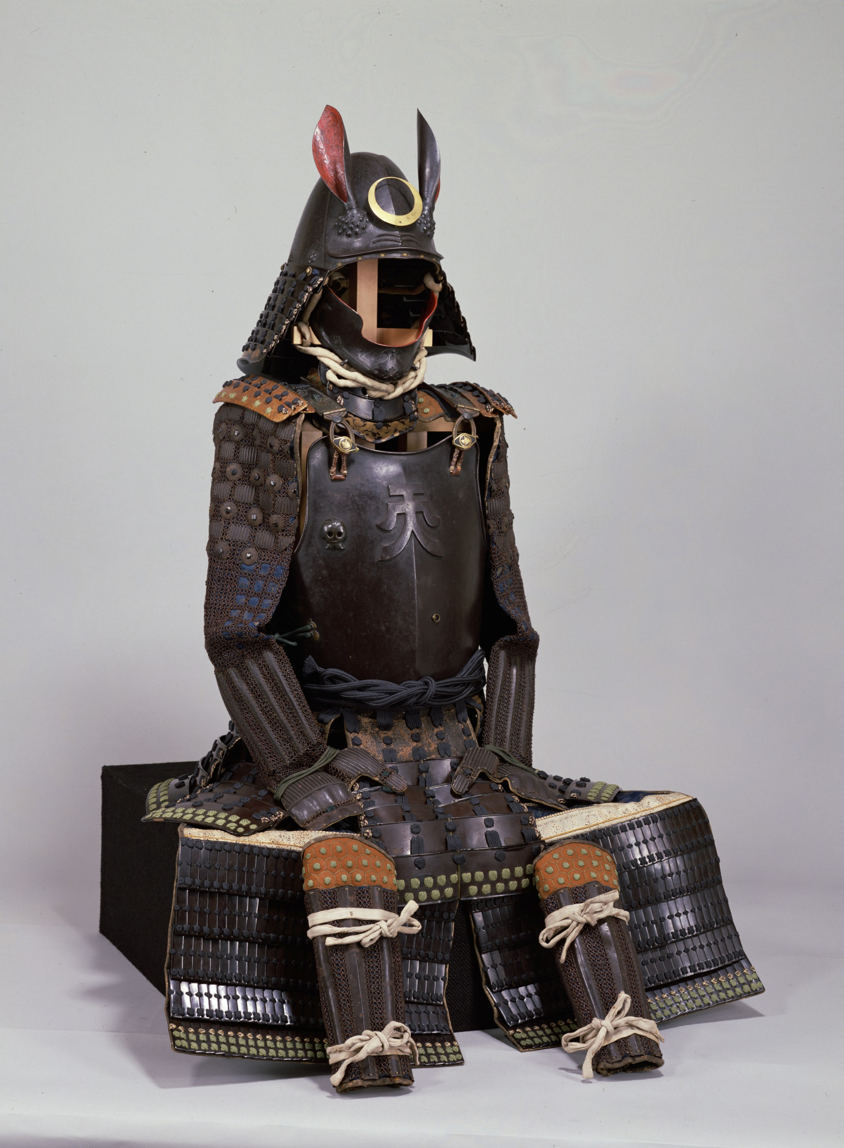
센코쿠시대
열병기 시대의 도래
사무라이의
몰락
귀족문화의
변화
조총의 발전

Slide 14
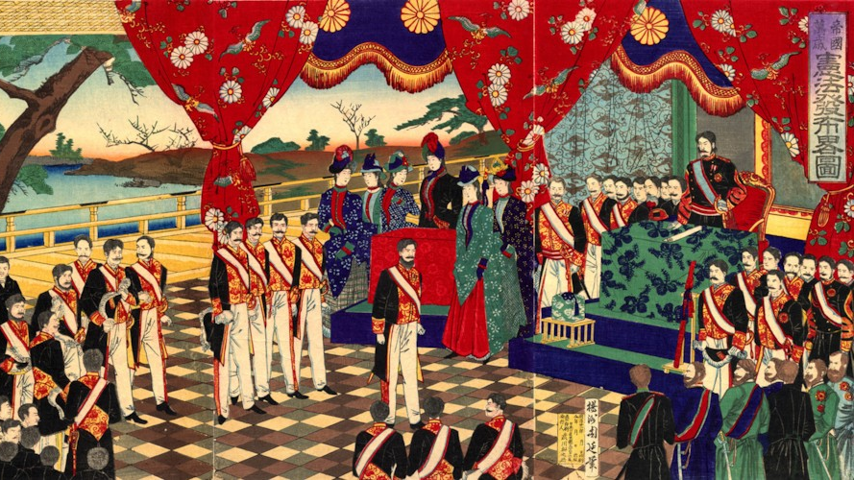
Part 3
전국시대가 근현대에 끼친 영향

Slide 15
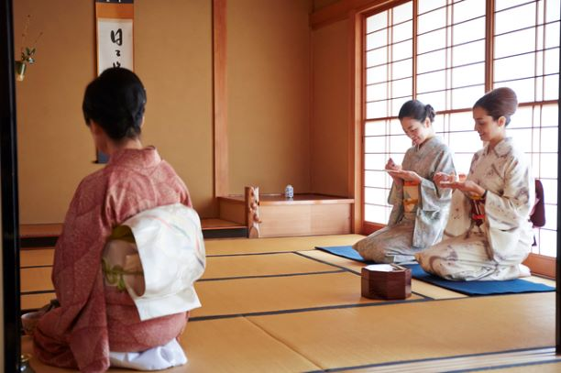
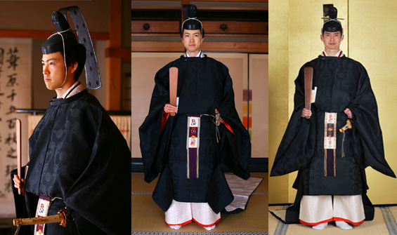
센코쿠시대
귀족문화의 발전과 변화
侍
다도문화
귀족들만의 예의
의복문화

Slide 16
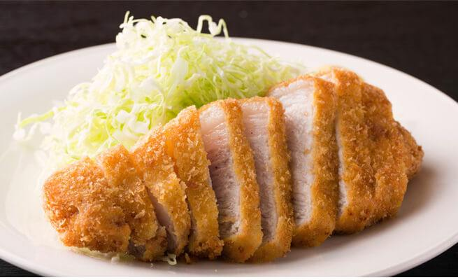
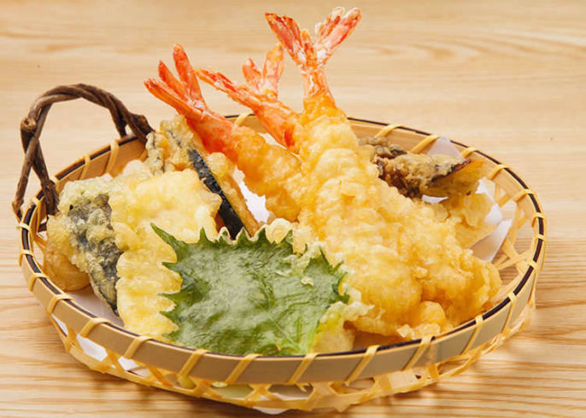
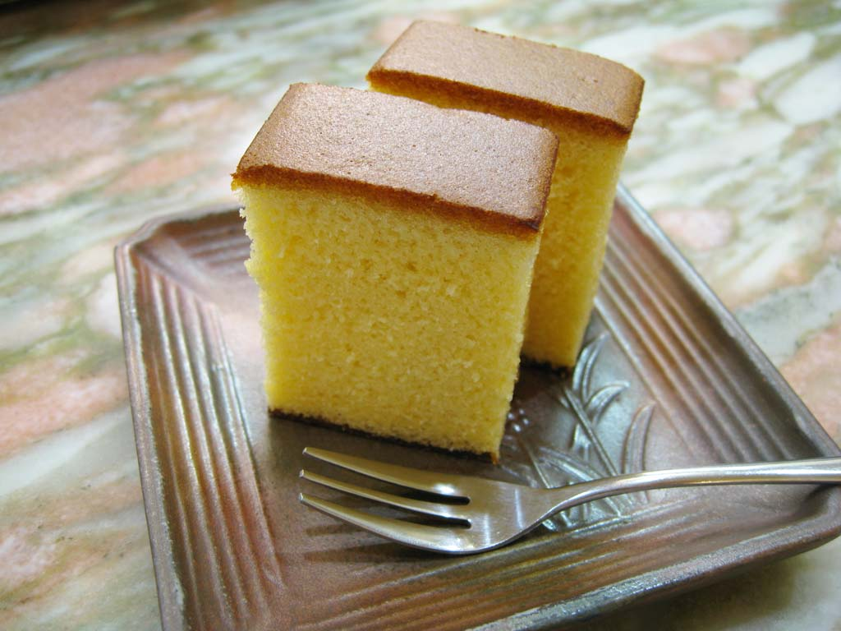
센코쿠시대
새로운 식문화의 발전
돈카츠
포크 커틀렛
덴뿌라
포르투갈식 튀김
카스테라
포르투갈 전래의 빵

Slide 17
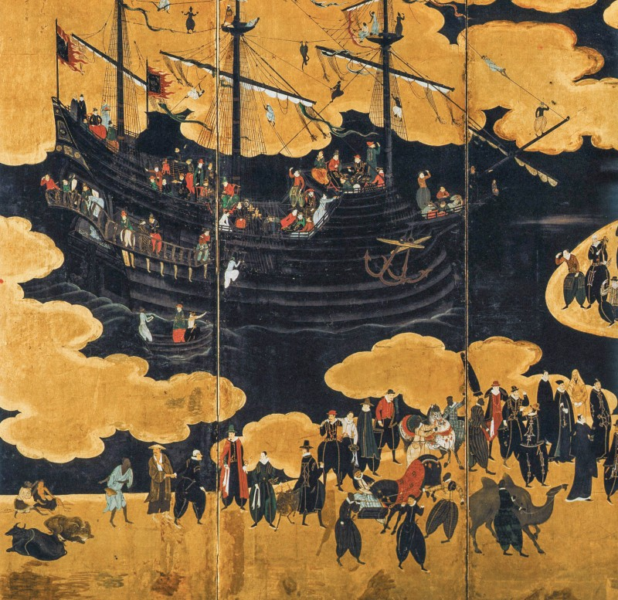
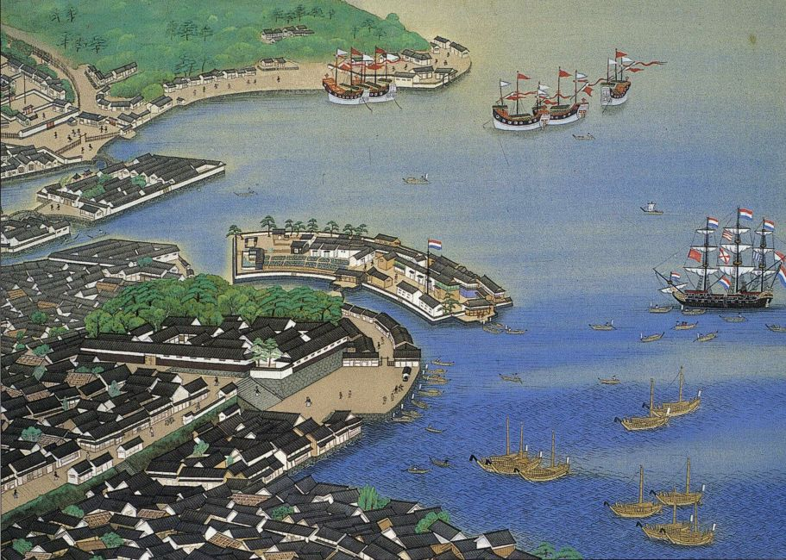
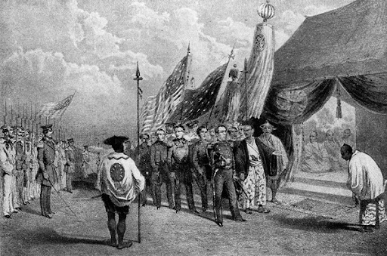
센코쿠시대
해외 무역의 지속과 발전
난반무역
포르투갈
나가사키 데지마
네덜란드
페리제독의 개항
미국

Slide 18
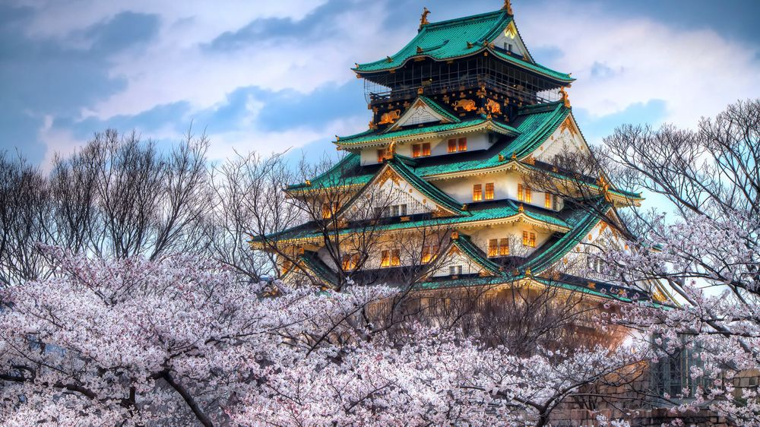
Thank You
감사합니다

